Slide 1
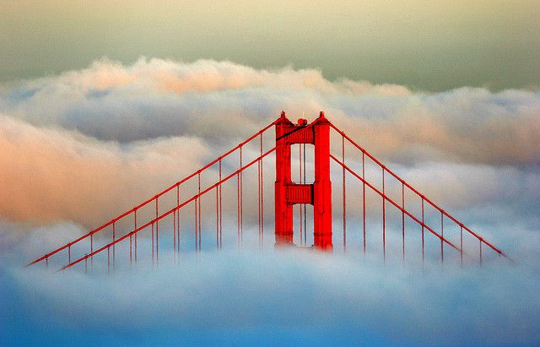
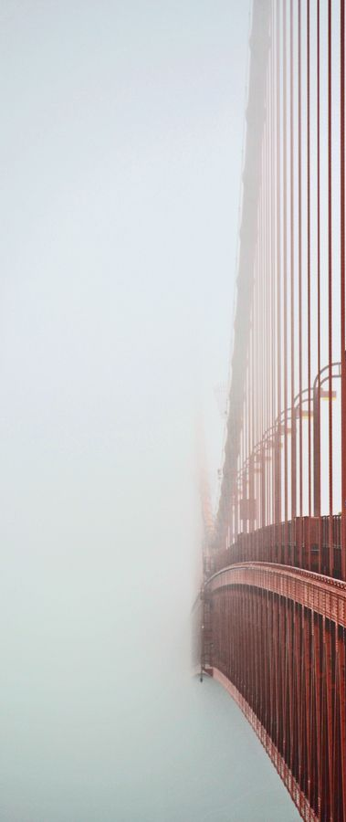
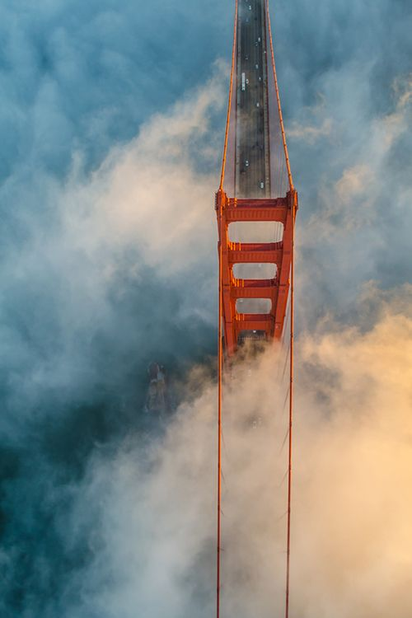
D’après vous, qu’est ce que c’est ?

Slide 2
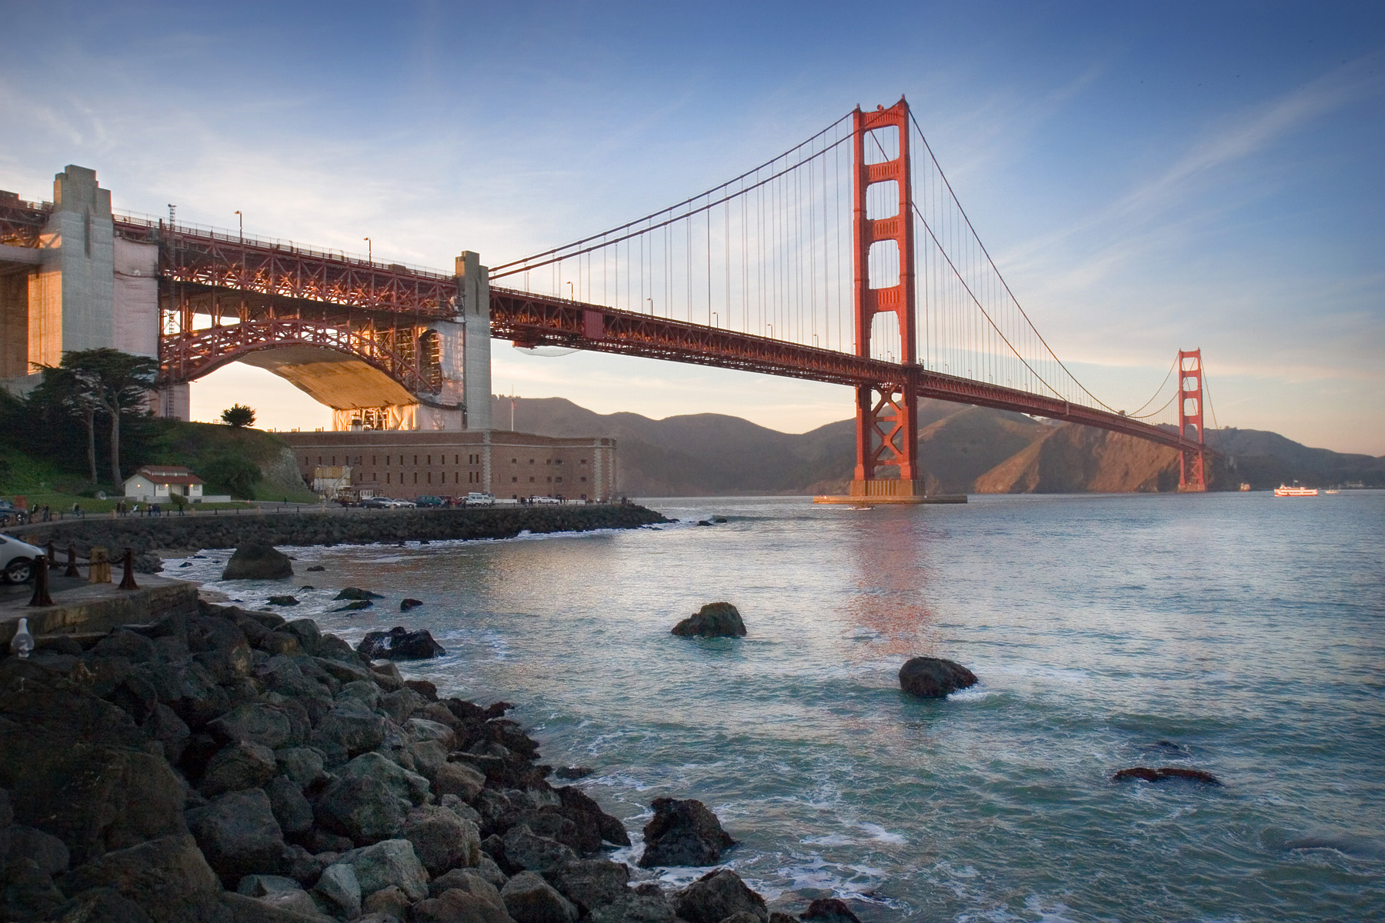
Le Golden Gate - Etats-Unis

Slide 3
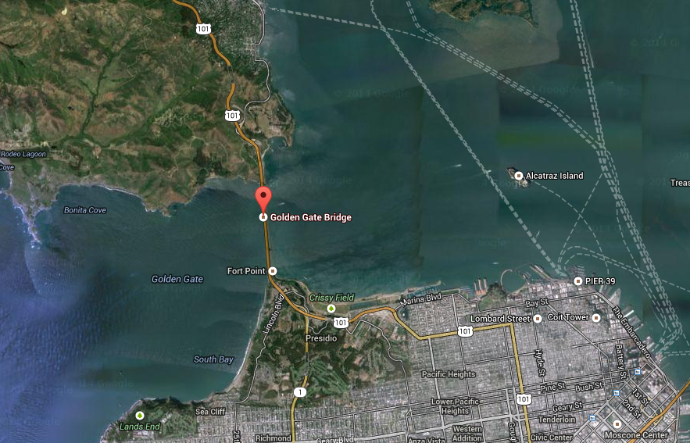
Ce pont enjambe le Golden Gate, le détroit qui correspond à la jonction entre la baie de San Francisco et l’océan Pacifique. Il relie la ville de San Francisco à la ville de Sausalito.

Slide 4
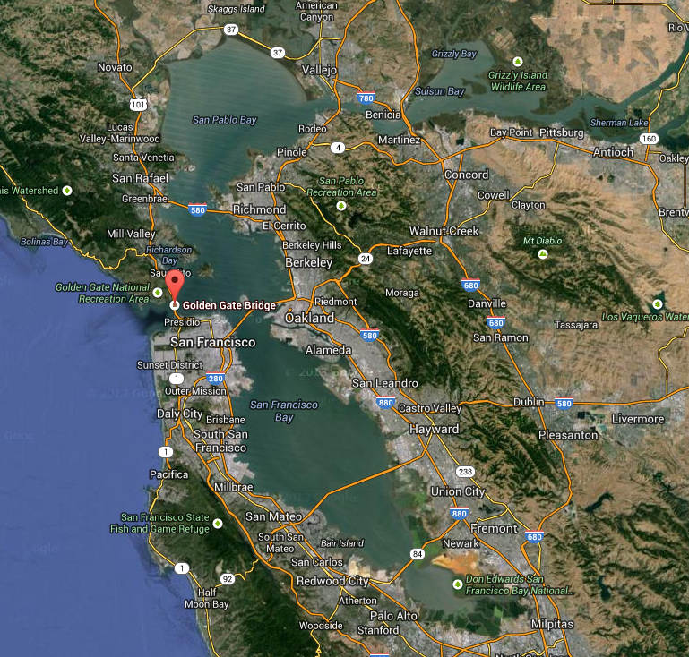
Voici la baie de San Francisco.

Slide 5
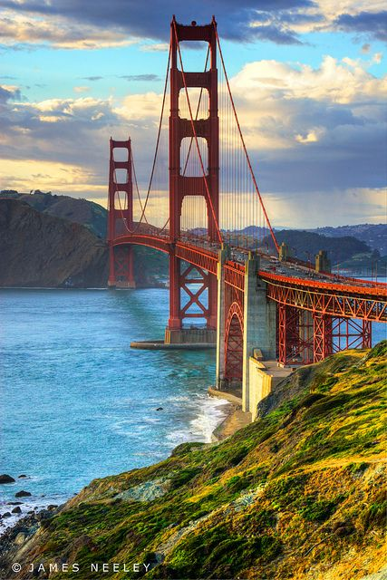
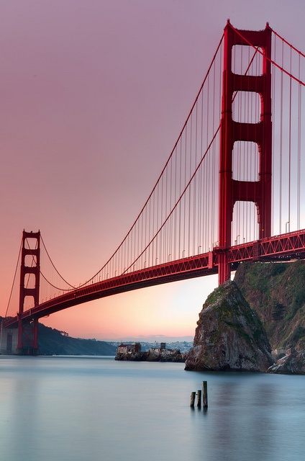
Le Golden Gate Bridge mesure 2 737 mètres de long et 230 mètres de haut.

Slide 6
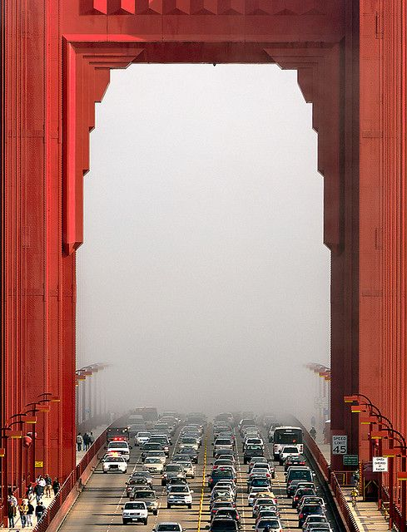
Il mesure 27 mètres de largeur et dessus, il y a six voies pour les voitures, une piste cyclable et un trottoir.

Slide 7
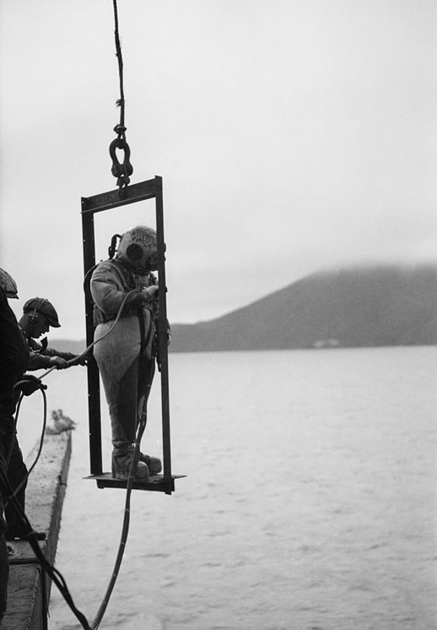
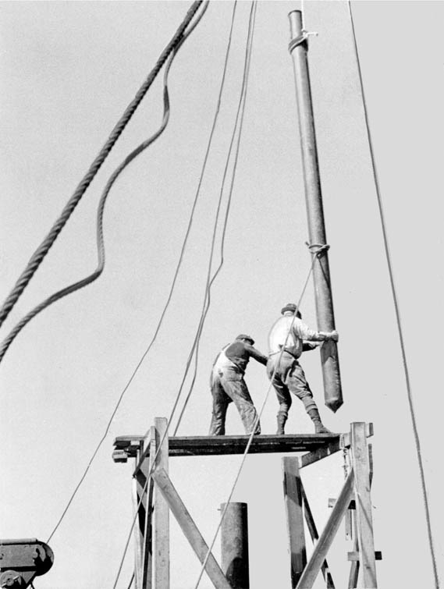
Lors de la construction, il a d’abord fallu bâtir des fondations sous l’eau. La tâche était difficile car il y a de forts courants dans ce détroit. Des plongeurs ont commencé par faire sauter à l’explosif l’emplacement des futurs pylônes, puis des poutres et des panneaux de béton ont été positionnés.
Les bouteilles d’oxygène n’existaient pas encore
Les charges explosives sont descendues dans des tuyaux

Slide 8
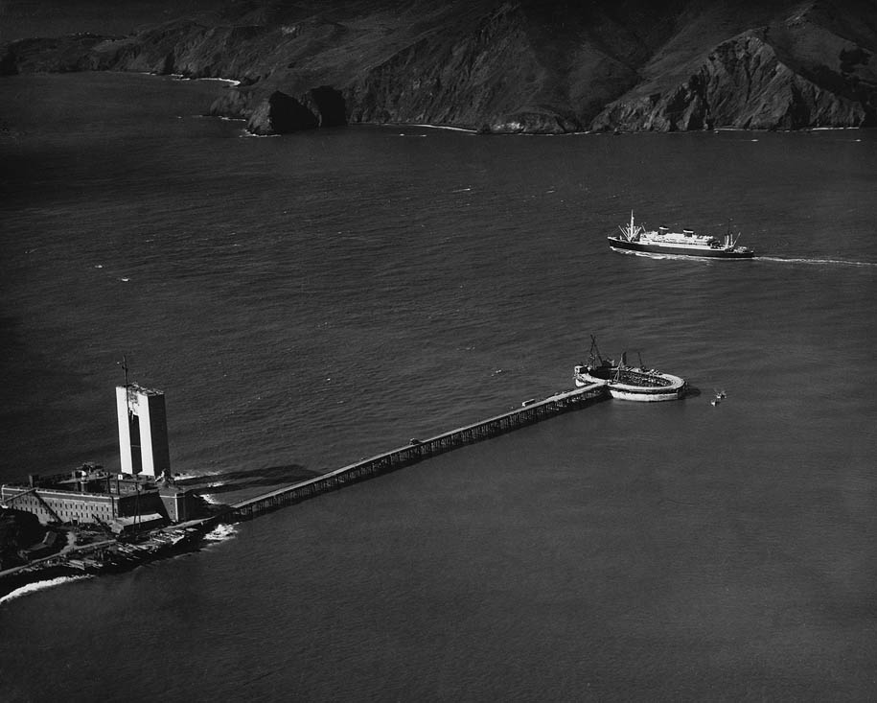
Une fois les fondations en place, les ouvriers ont érigé les pylônes. Pour cela, ils ont eu besoin de créer une « baignoire » pour l’un d’eux, afin de travailler hors de l’eau.

Slide 9
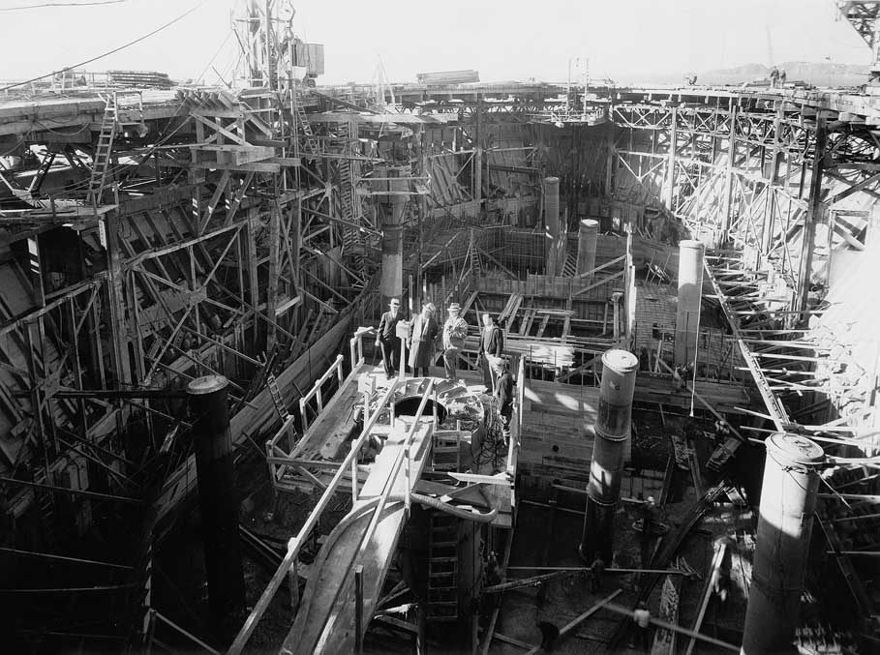
En voici l’intérieur :

Slide 10
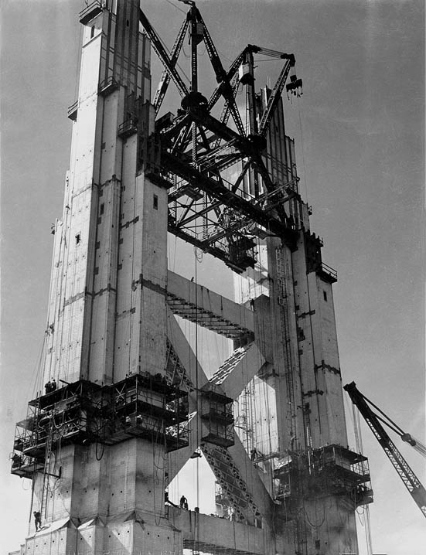
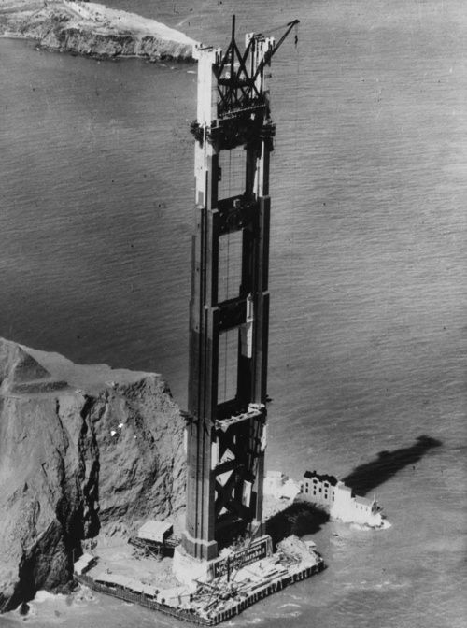
Puis les pylônes, les plus haut du monde à ce moment là, ont pu être montés. Des grues mobiles ont été nécessaires.

Slide 11
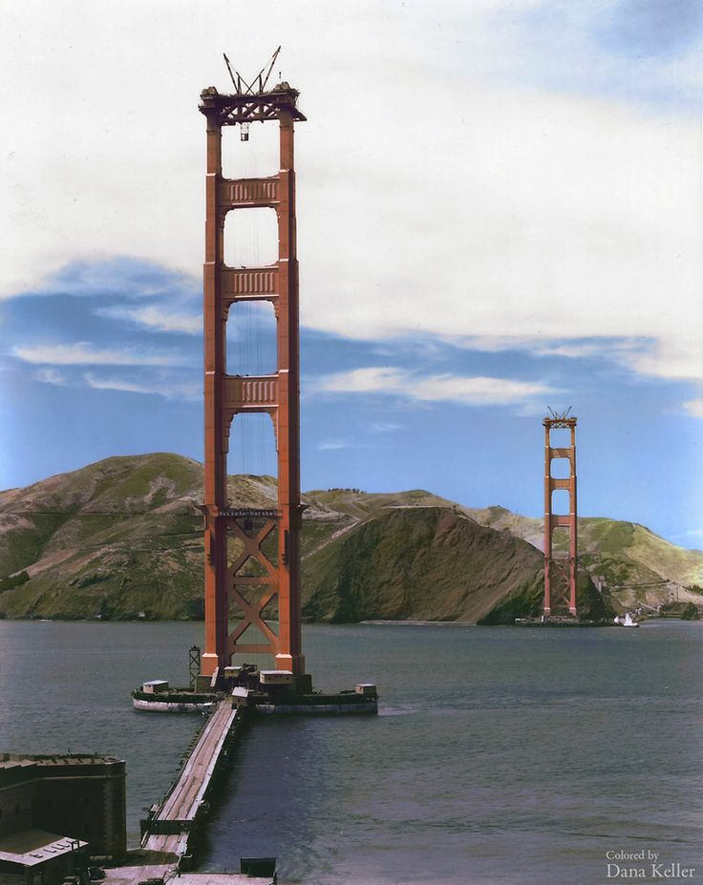
1935

Slide 12
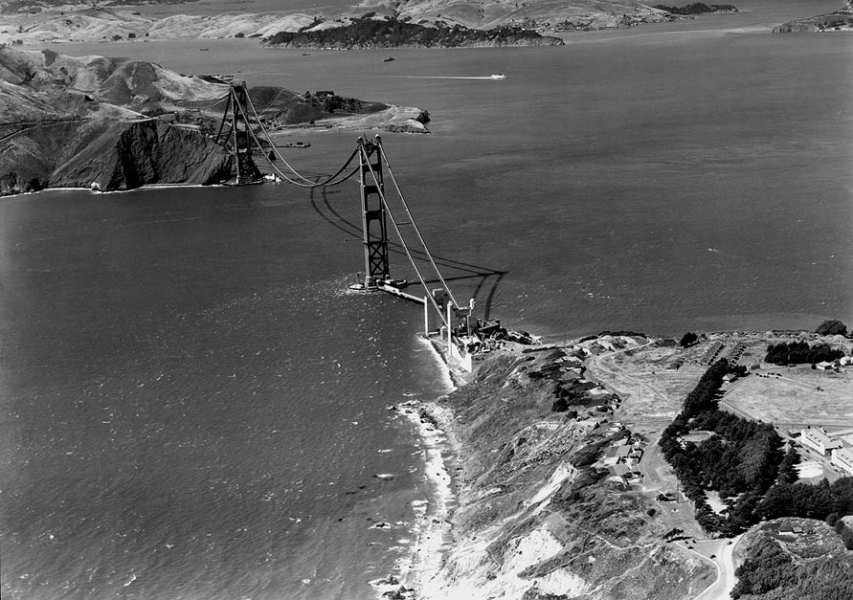
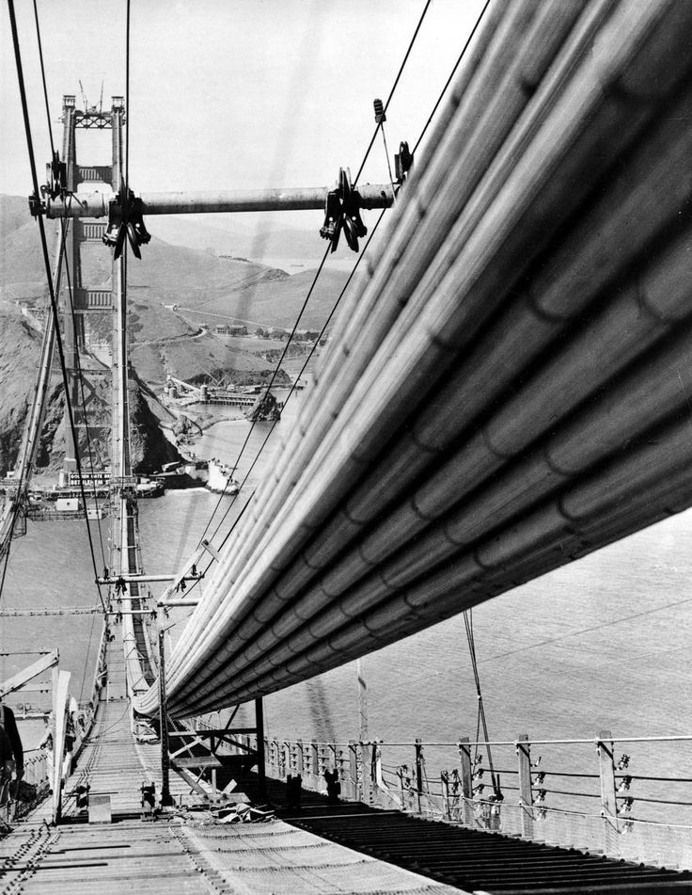
C’est ensuite les câbles porteurs qui ont été mis en place.

Slide 13
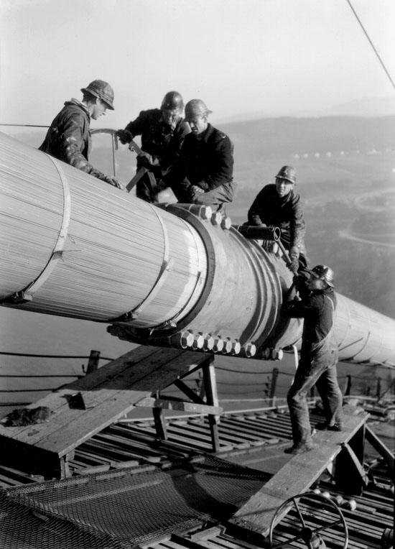
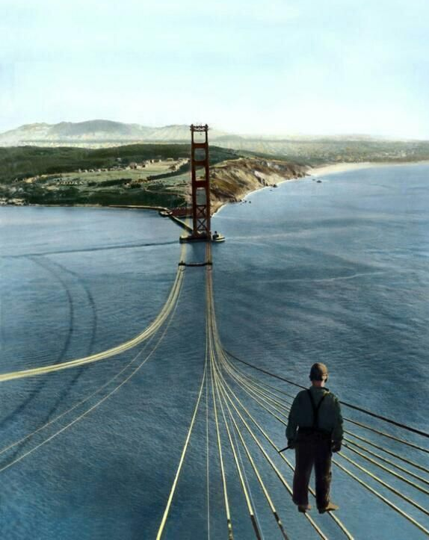
Il s’agit de nombreux câbles qui ont ensuite été assemblés.

Slide 14
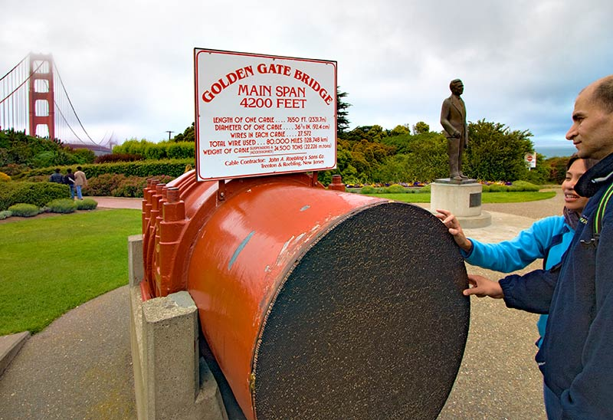
Pour vous donner une idée de leur taille :

Slide 15
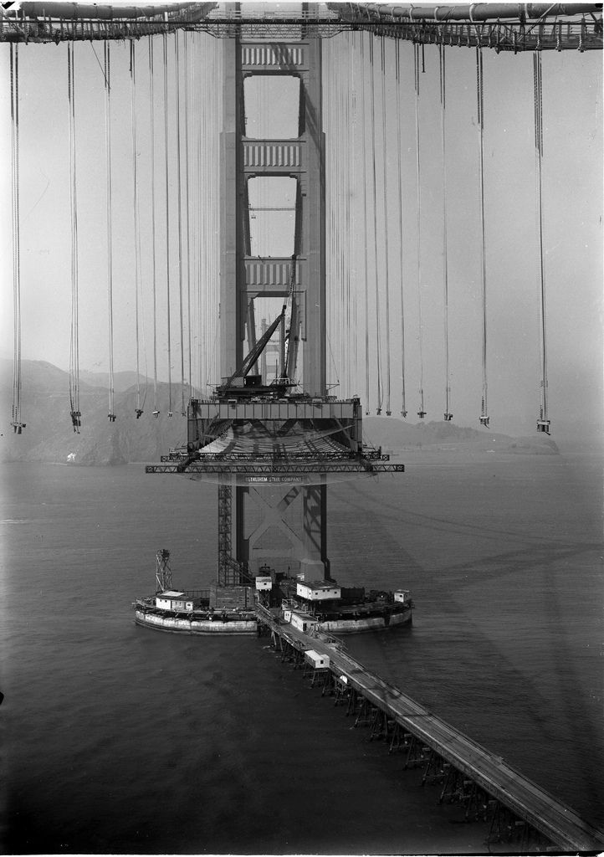
Les câbles verticaux, les suspentes, ont ensuite été fixés.

Slide 16
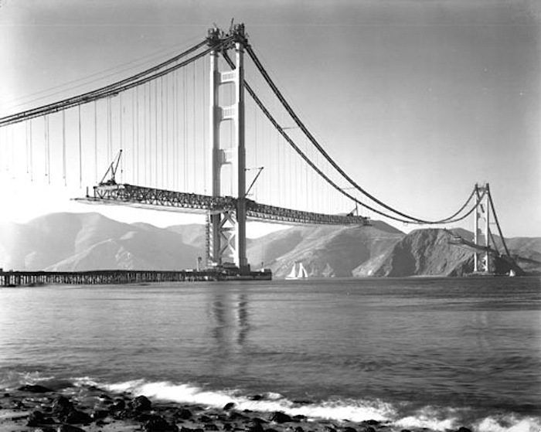
Il ne restait plus qu’à attacher le tablier qui arrivait en tronçons par bateau.

Slide 17
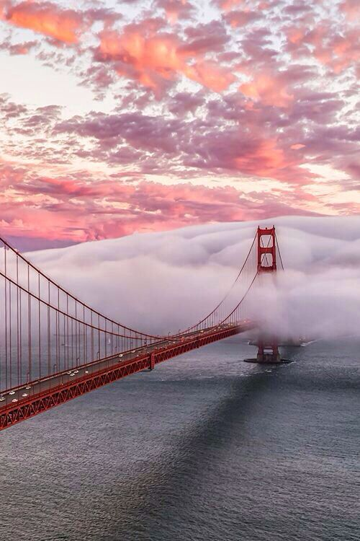
Après 4 années de travaux, le pont put être inauguré .

Slide 18
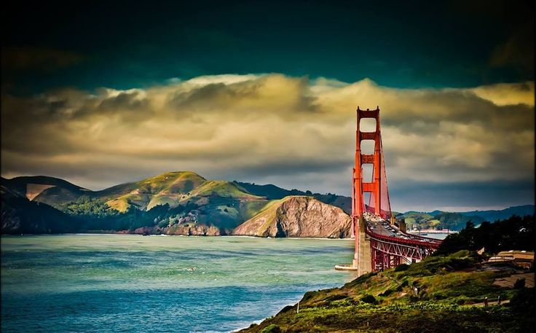
Le Golden Gate Bridge a été jusqu’en 1964 le pont suspendu le plus long du monde.

Slide 19
Ce pont a une longueur totale de 2737 mètres, mais sa portée (la distance entre les deux pylônes) est de 1280 mètres.

Slide 20
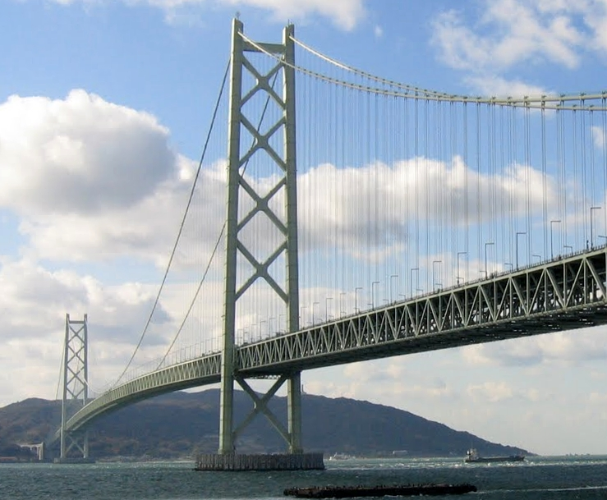
Aujourd’hui, il n’est plus que le 11e. Le plus long est un pont au Japon dont la portée est de 1991 mètres (contre 1280).

Slide 21
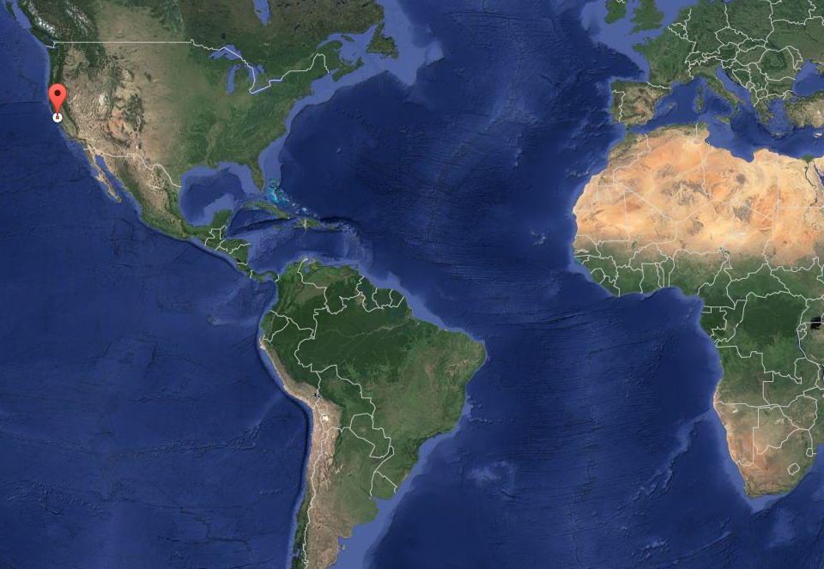

Slide 22
On croque !

Slide 23
Cartel de l’oeuvre
Epoque / Dates
Dimensions
Fonction
Lieu
1933-1937
2737 m de long – 230m de haut
Pont
Baie de San Francisco, Etats-Unis

